Slide 1




TRƯỜNG TIỂU HỌC ……
CHÀO MỪNG QUÝ THẦY CÔ
VỀ DỰ GIỜ THĂM LỚP
Môn Tiếng Việt lớp 3
Bài 17: ĐẤT NƯỚC LÀ GÌ (tiết 2)
Giáo viên:
Lớp: 3

Slide 2
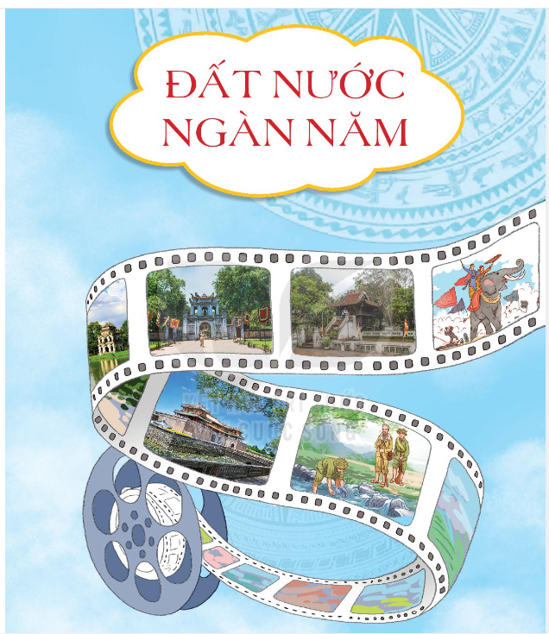

Slide 3
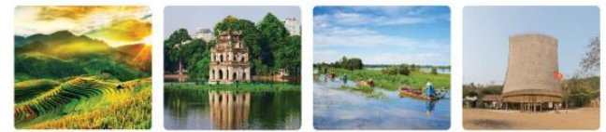
Thứ……ngày…..tháng…..năm…….
TIẾNG VIỆT
Bài 17: ĐẤT NƯỚC LÀ GÌ (T2)
4. Nói và nghe.
CẢNH ĐẸP ĐẤT NƯỚC
Bài 1. Giới thiệu một cảnh đẹp của đất nước Việt Nam mà em biết.

Slide 4
Thứ……ngày…..tháng…..năm…….
TIẾNG VIỆT
Bài 17: ĐẤT NƯỚC LÀ GÌ (T2)
4. Nói và nghe.
CẢNH ĐẸP ĐẤT NƯỚC
Hãy đóng vai hướng dẫn viên du lịch giới thiệu cảnh đẹp Việt Nam mà em biết và nêu cảm nghĩ của em về những cảnh đẹp đó.

Slide 5

XIN CHÂN THÀNH CẢM ƠN
QUÝ THẦY CÔ GIÁO VÀ CÁC EM
Notes:
5

